Slide 1
«Методы арт-терапии при снятии психоэмоционального напряжения»
педагог-психолог Мурзина Л.А.

Slide 2
Арт-терапия – это специализированная форма психотерапии, основанная на искусстве, в первую очередь на рисовании и творческой деятельности.
Основной целью арт-терапии является гармонизация развития личности через развитие самовыражения и самосознания в процессе восприятия и создания художественных продуктов и творческой деятельности.
Суть арт-терапии заключается в том, что она помогает людям выразить свои эмоции и чувства через творческий процесс.

Slide 3
Виды арт-терапии:
кукольная терапия,
мандалотерапия,
музыкальная терапия,
песочная терапия,
работа с пластичными материалами (с глиной, тестом, массой для лепки),
изотерапия,
аппликации,
сказкотерапия,
танцевальная терапия,
терапия визуальными искусствами и так далее.

Slide 4
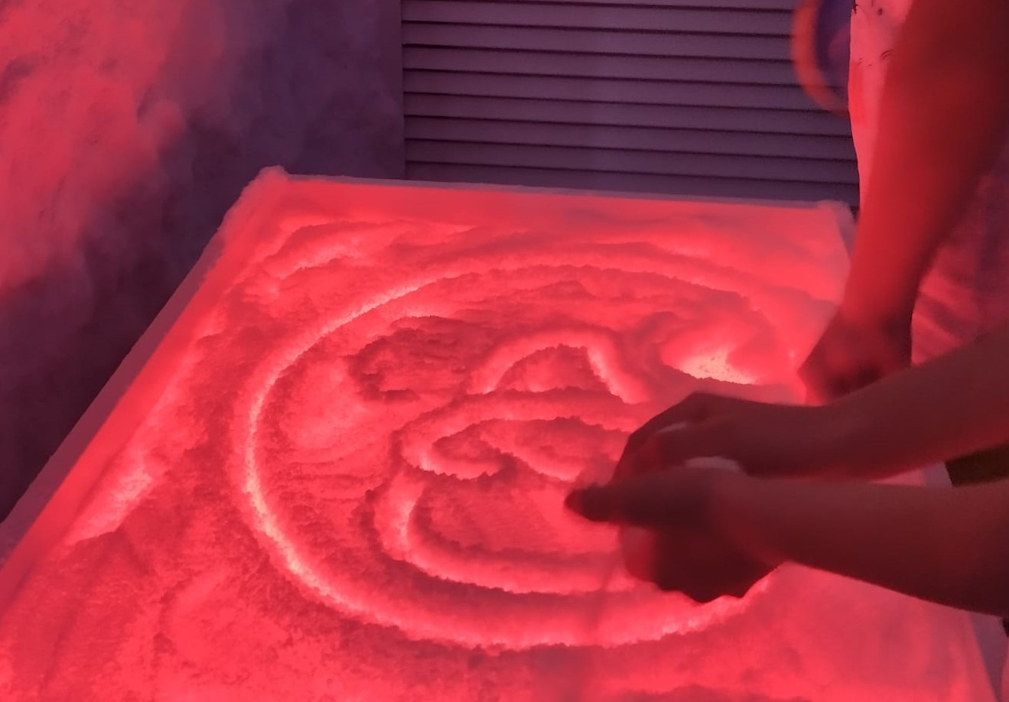
Песочная терапия

Slide 5
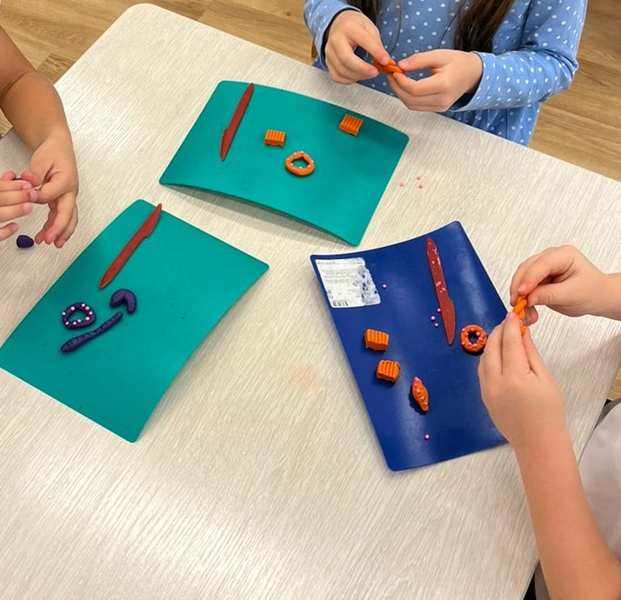
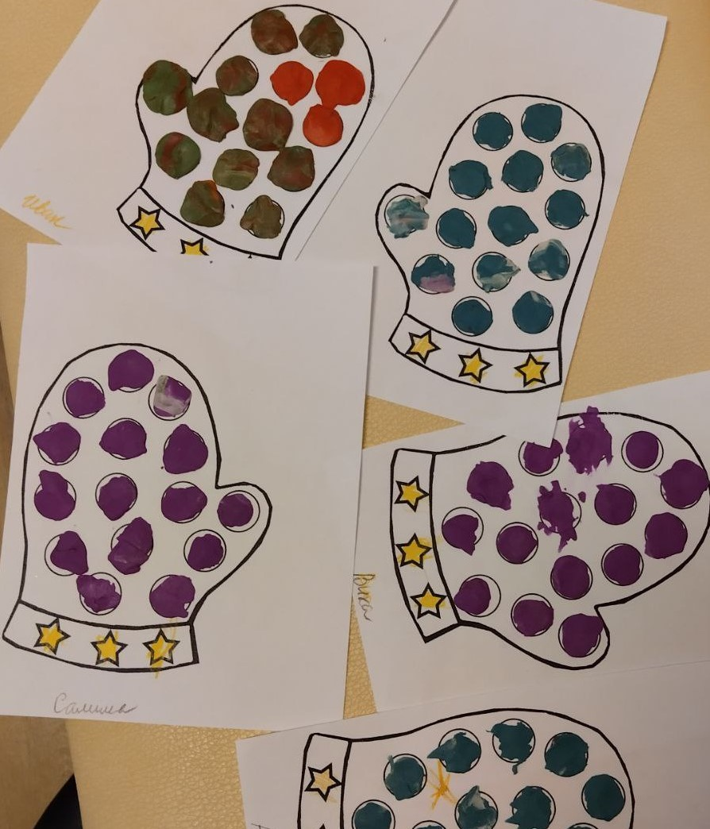
Работа с пластичными материалами

Slide 6
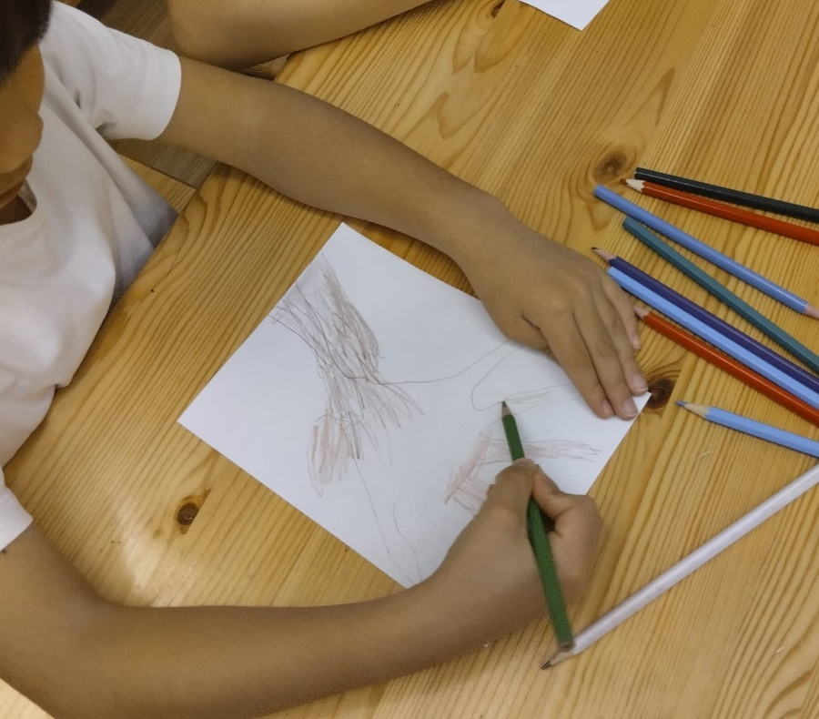
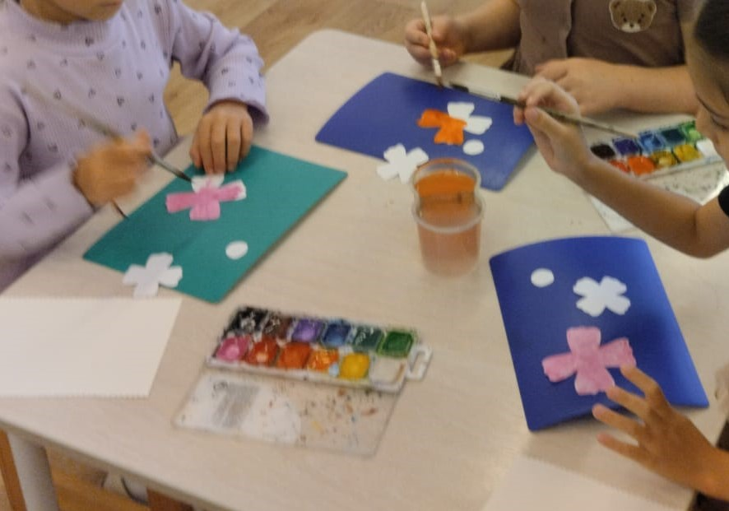
Изотерапия

Slide 7
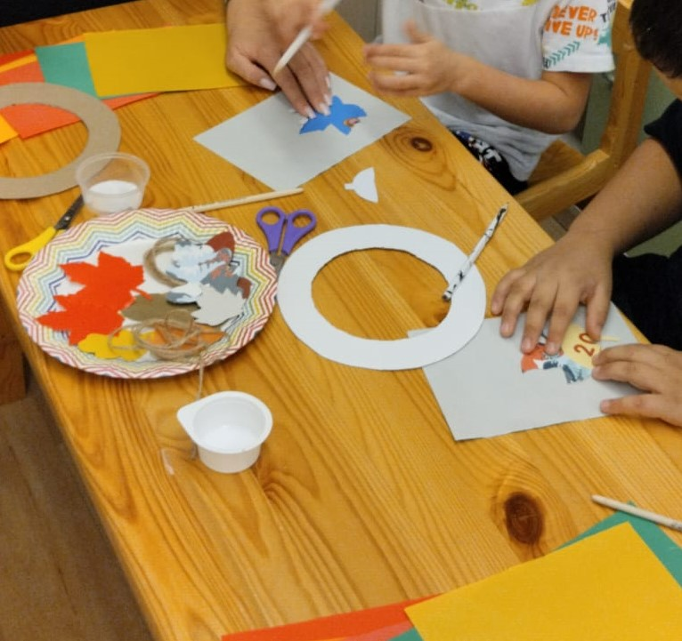
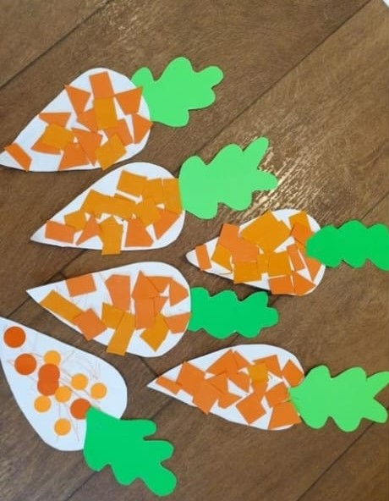
Аппликации

Slide 8
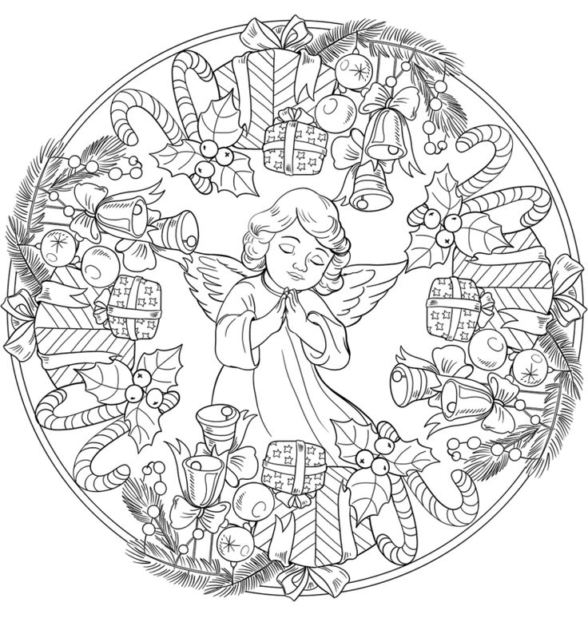
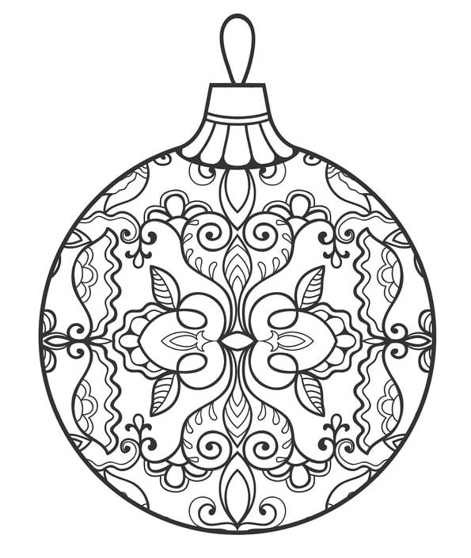
Мандалотерапия

Slide 9
Дошкольный возраст, по определению А.Н. Леонтьева – это «период первоначального фактического склада личности»
Сохранить психологическое здоровье ребенка - значит научить его адаптироваться к любой среде, противостоять стрессовым ситуациям и творчески относиться к действительности.

